Slide 1

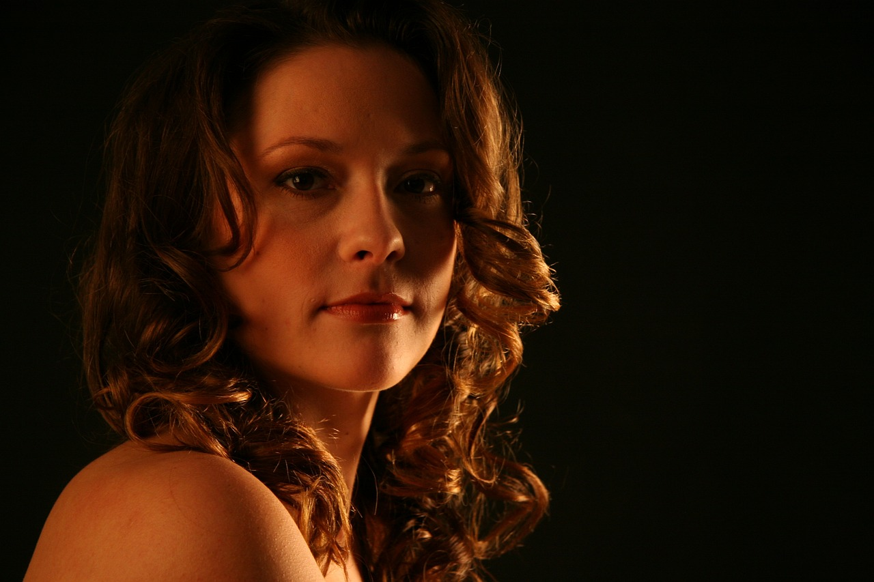
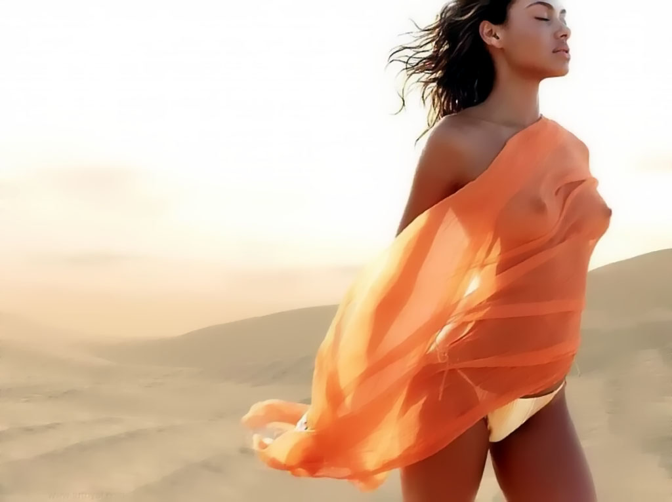
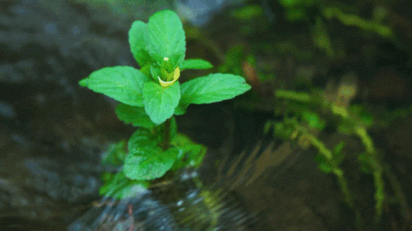




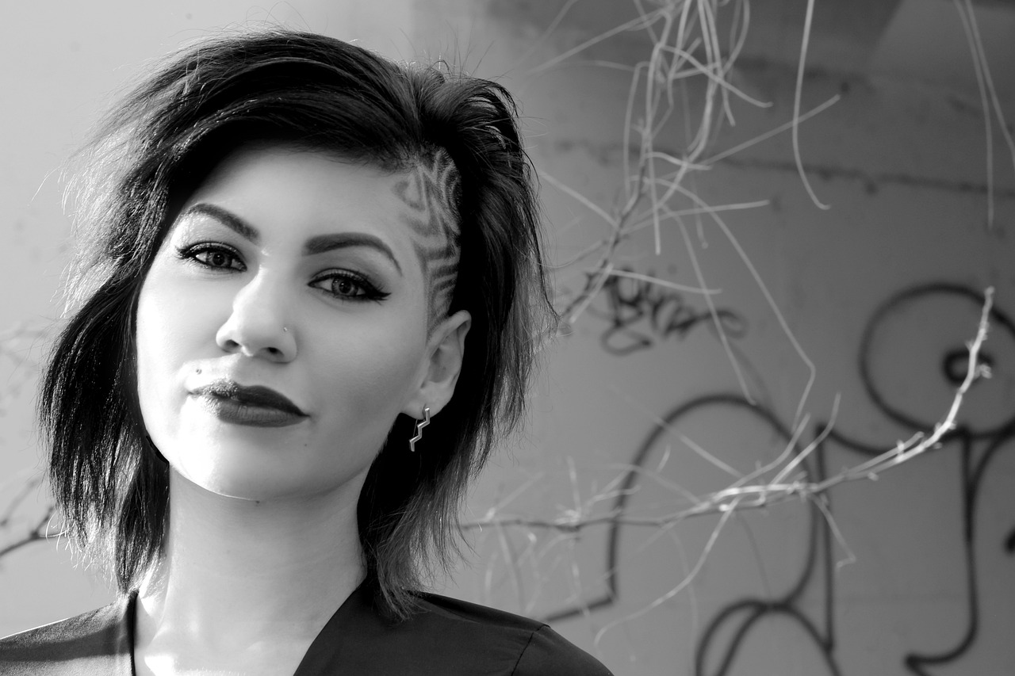



Aquí en mi lecho esta noche esperándote,
llévame una vez más a la culminación final,
como nunca antes en mi vida estoy amándote, con toda el alma, con toda furia pasional. Aquí en nuestro lecho nuestro de amor.
Deseándote
Yo se que ansias hacerme tuya una vez más,
que también deseas mis besos y mi pasión, ambos deseamos que este amor
no termine jamás,
porque tu me has convertido en tu obsesión.
Mi cuerpo pide a gritos que le hagas el amor,
dejar libre los sentimientos
que atan las pasiones,
poder desnudar mi alma de todo pudor,
entregarme a esas maravillosas sensaciones.
Hacerte el amor una noche completa,
con mis labios lentamente explorándote,
sabes que de pasión mi alma esta repleta,
sin poderlo evitar, estoy adorándote.
Cada día, cada noche,
imaginando como será el sabor de tus besos,
anhelando una noche contigo de derroche,
deseando entre mis brazos tenerte preso deseando.
jrvg
jrvallegomez@outlook.es

Slide 2







¿Te ha gustado?
Puedes ver más entrando
Aquí
Además puedes recibir powerpoints en tu correo electrónico suscribiéndote aquí:
…

